Slide 1
IntelliPlan
Solusi Pomodoro Berbasis AI
Site URL: https://intelliplan.aydinpramasta.me
Site repo: https://github.com/aydinpramasta/sevima-intelliplan
Aydin Ilham Pramasta - Programmer

Slide 2
01.
Project Goal

Slide 3
Project Goal
Membantu pengguna dalam merencanakan perjalanan pembelajaran yang efektif dan efisien dengan dibantu oleh teknologi Artificial Intelligence.

Slide 4
02.
Fitur-fitur

Slide 5
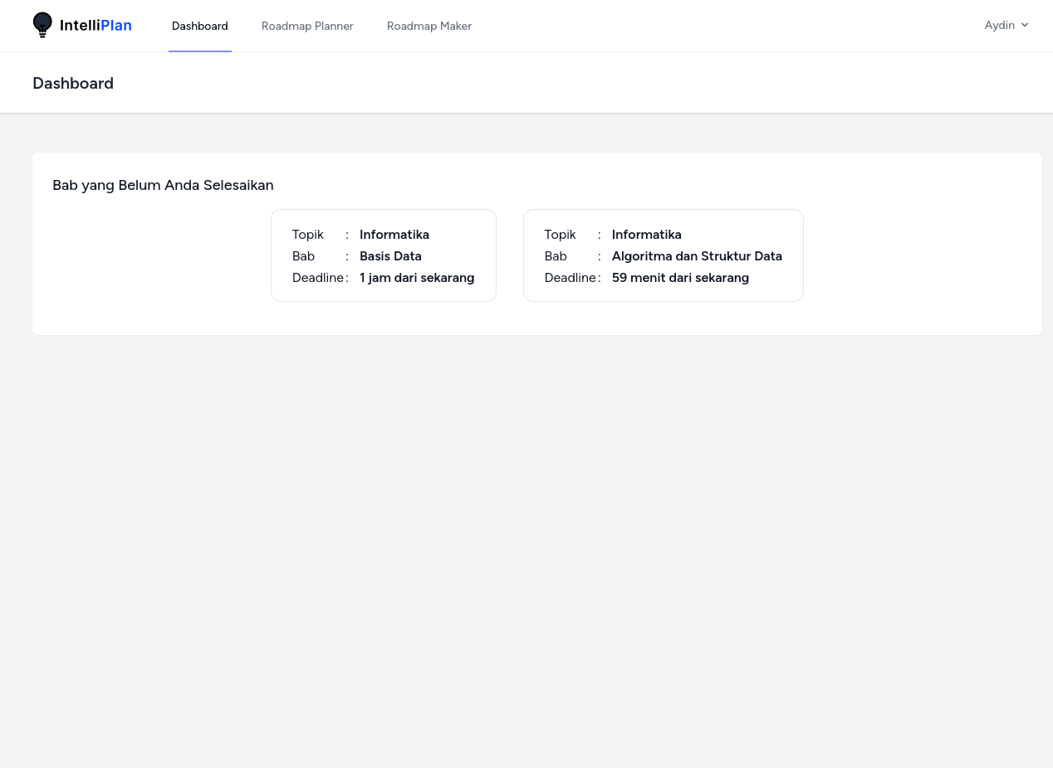
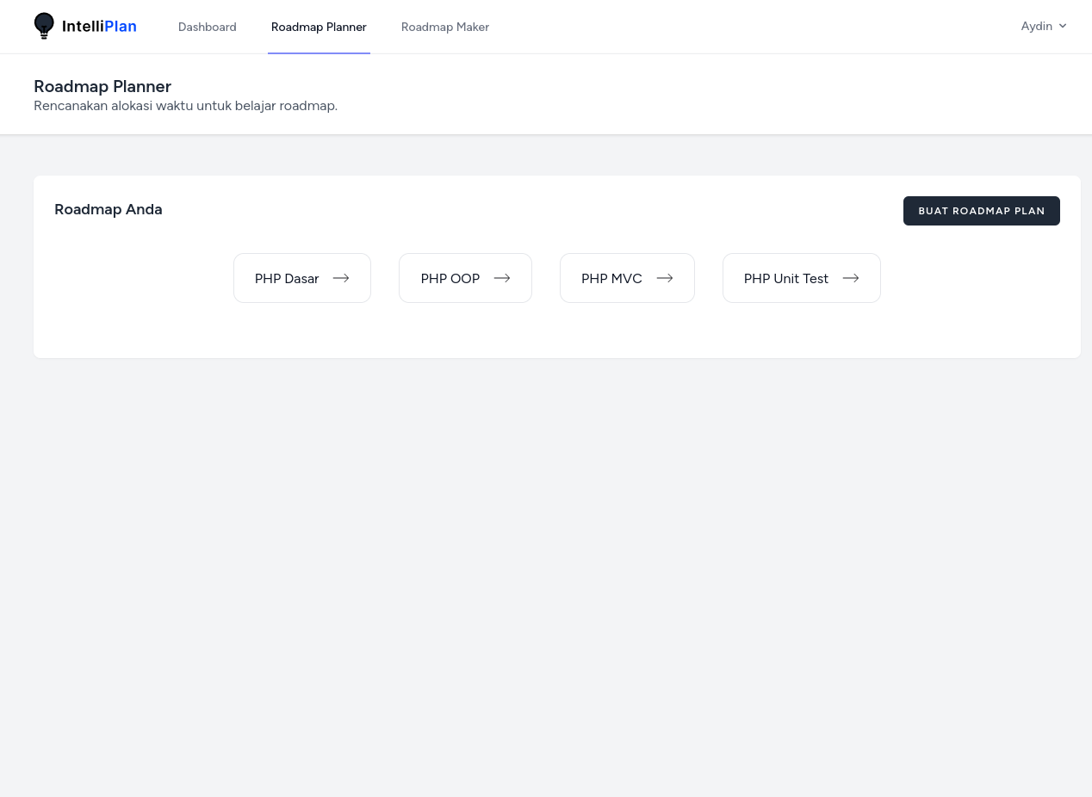
Fitur-fitur
Habit Monitoring
Roadmap Planner
Roadmap Maker
Merupakan fitur pada halaman Dashboard yang menampilkan bab/sub-topik yang sedang User pelajari saat ini.
Fitur pada submenu kedua dengan tujuan untuk merencanakan waktu belajar setiap Bab dari Roadmap.
Fitur pada submenu ketiga dengan tujuan untuk men-generate Roadmap materi yang dibutuhkan secara fleksibel dengan bantuan AI.

Slide 6
03.
Project Flow

Slide 7
Project Flow
Home Page
Register
Dashboard
User disambut dengan penjelasan singkat dari fitur-fitur aplikasi. Juga terdapat tombol CTA untuk Register.
Setelah User klik tombol CTA, User akan diminta untuk memasukkan informasi berupa Nama, Email, dan Password sebagai bentuk identifikasi.
Kemudian, User akan diarahkan ke halaman Dashboard. Di halam tersebut terdapat section Habit Monitoring.
Generate Roadmap
Create Roadmap Planner
Roadmap Planner
User juga bisa generate Roadmap secara otomatis melalui fitur Roadmap Maker. Fitur ini didukung dengan produk Artificial Intelligence dari OpenAI.
User dapat menambah Roadmap secara input manual, User akan diminta memasukkan topic Roadmap beserta sub-topiknya.
Ketika User mengakses submenu kedua, User akan disajikan dengan fitur Roadmap Planner.
Start Roadmap Sub-topic
Finish Roadmap Sub-topic
Edit & Delete Roadmap Sub-topic
Setelah membuat Plan Roadmap, User dapat memulai timer Pomodoro untuk setiap sub-topik dengan alokasi waktu yang sudah diberikan User.
User juga dapat menyelesaikan sub-topik yang sudah User mulai.
Selama sub-topik tidak sedang berjalan, User dapat mengubah konten dari Roadmap.

Slide 8
04.
Interface

Slide 9
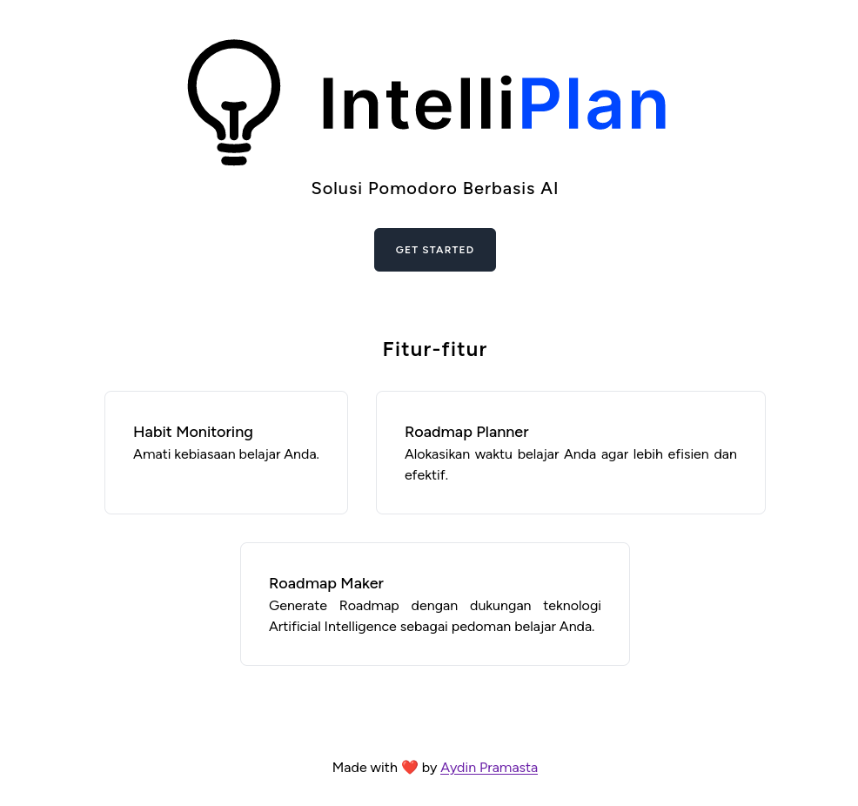
Home Page

Slide 10
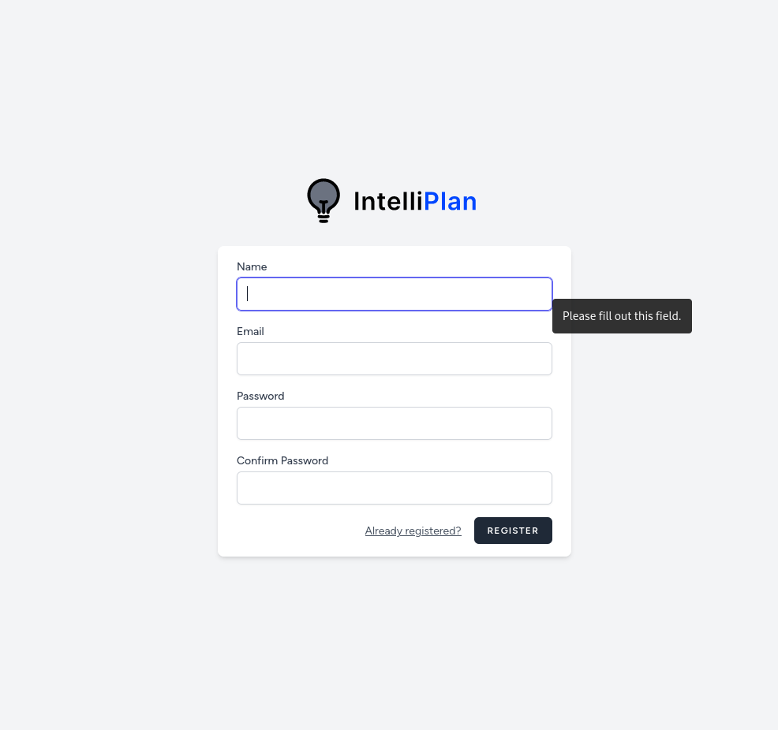
Halaman Register

Slide 11
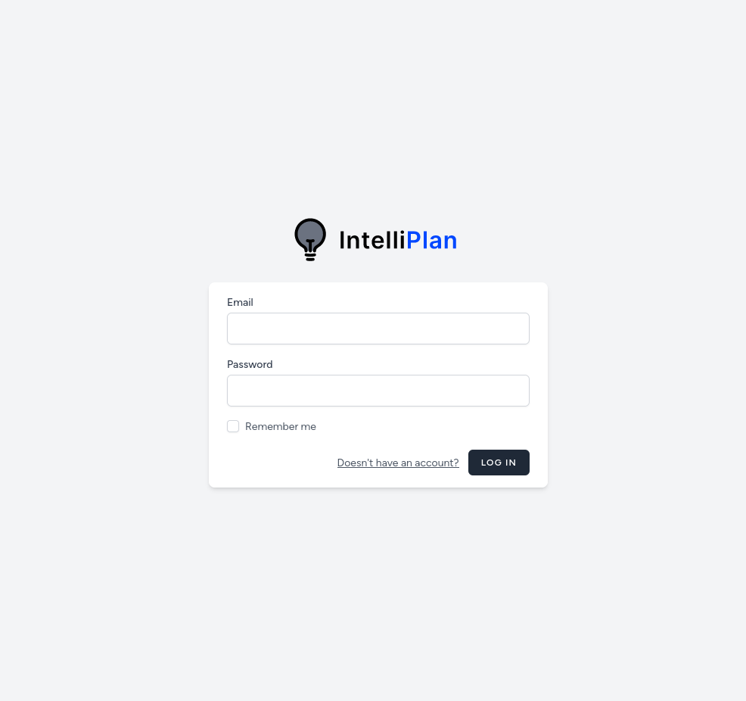
Halaman Login

Slide 12
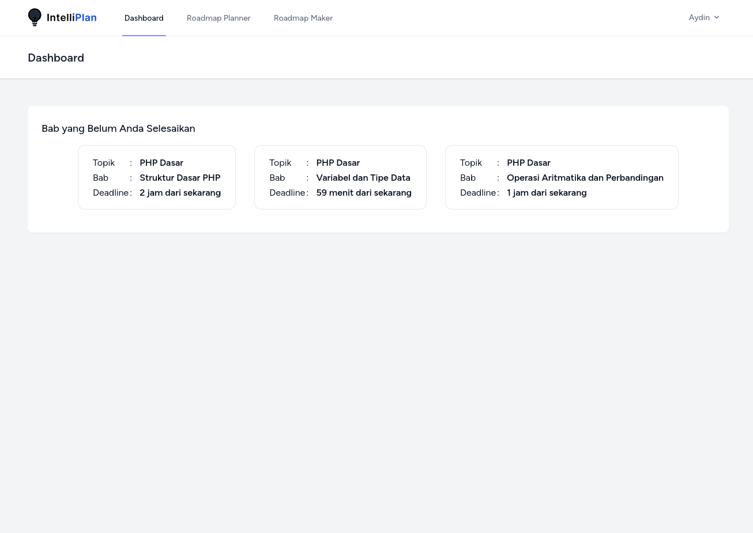
Halaman Dashboard

Slide 13
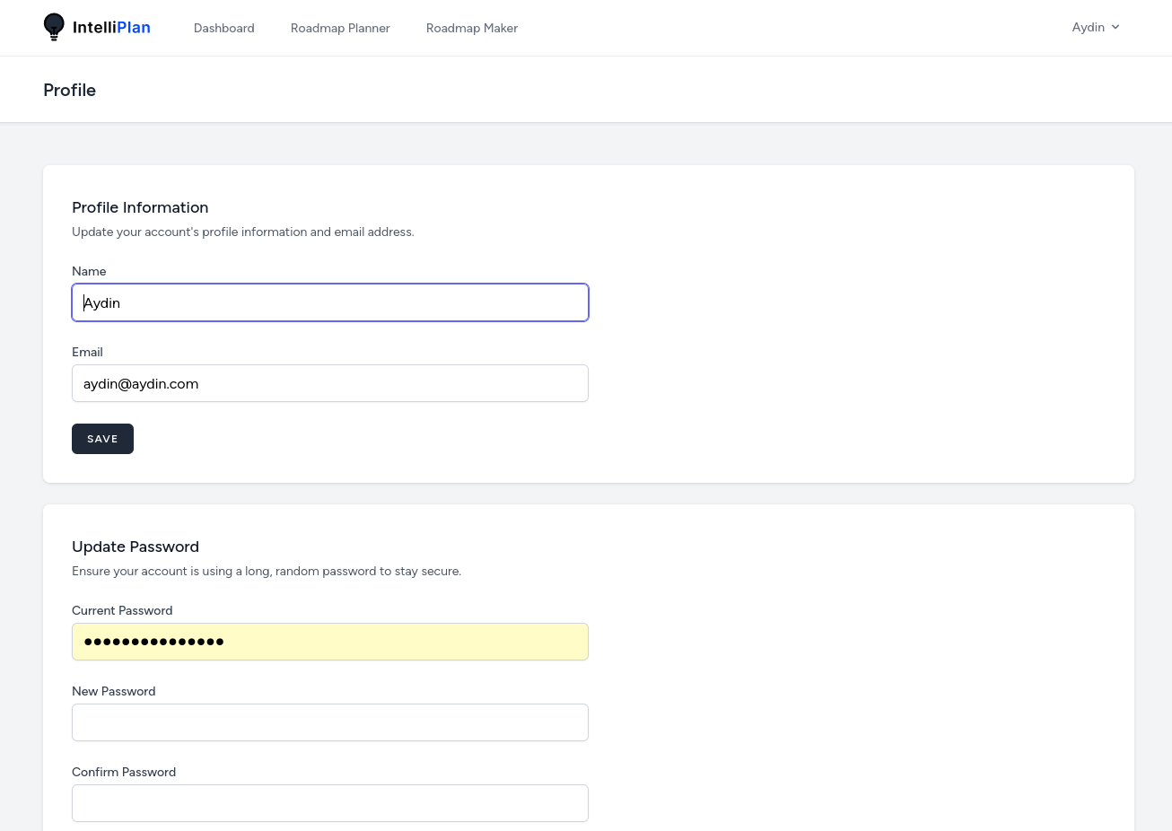
Halaman Profile Management

Slide 14
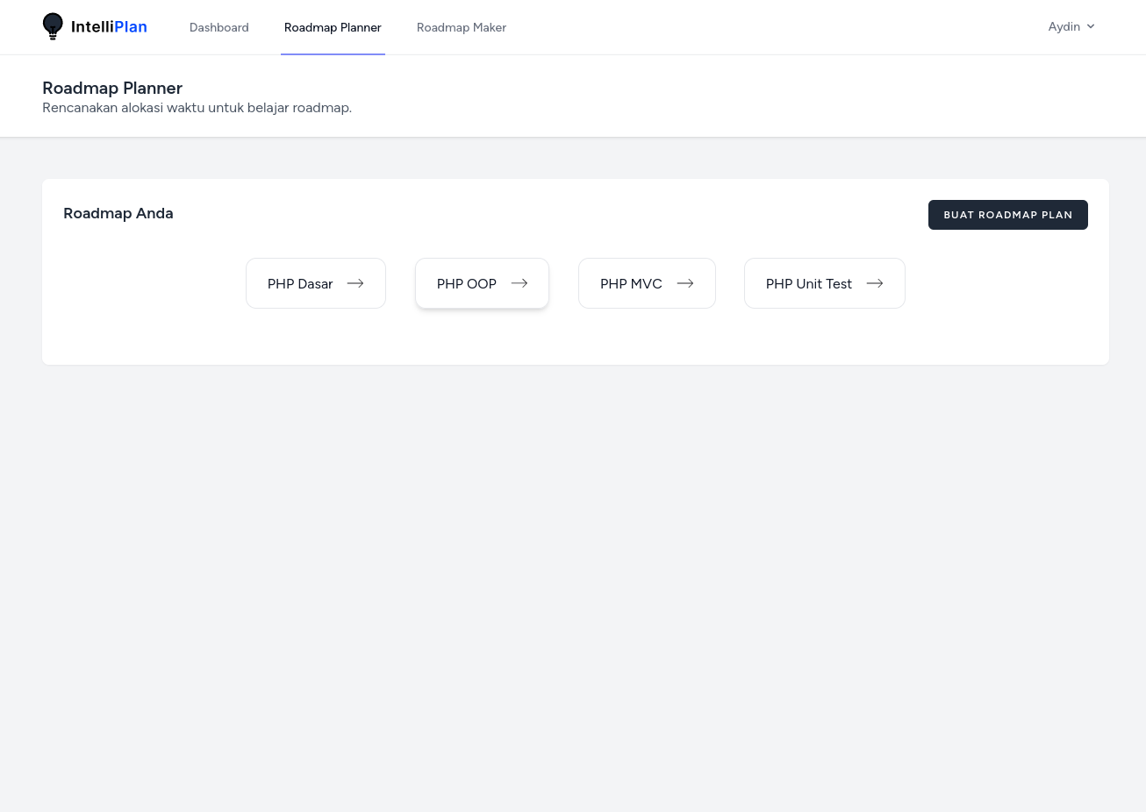
List Roadmap Planner

Slide 15
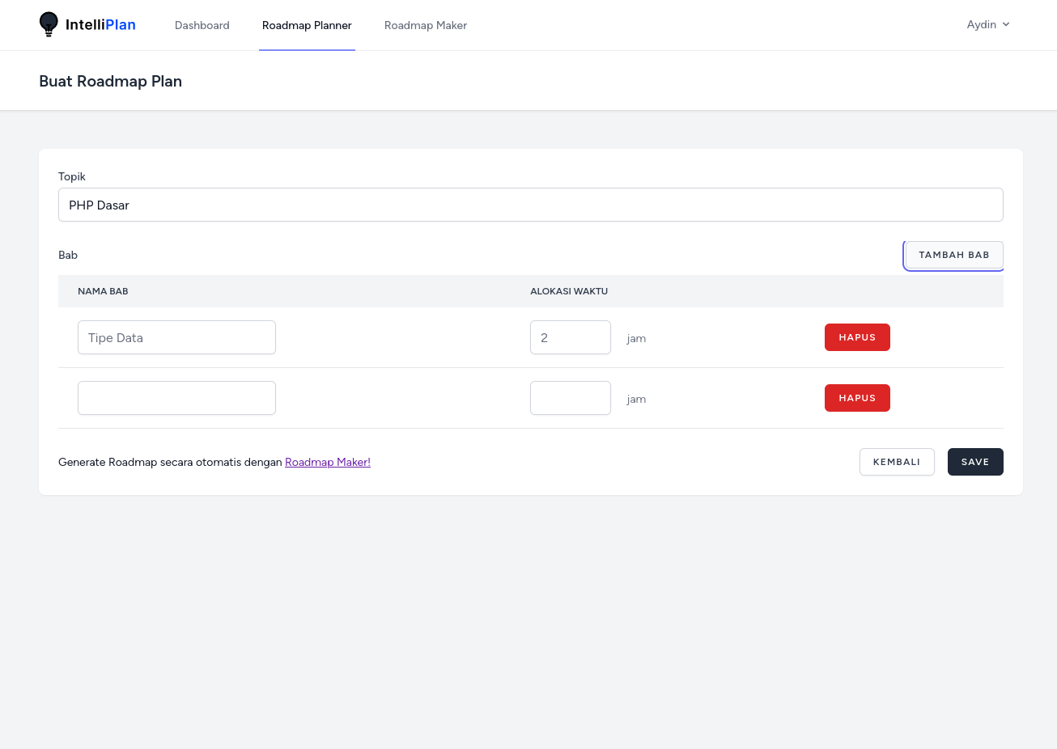
Buat Roadmap Planner

Slide 16
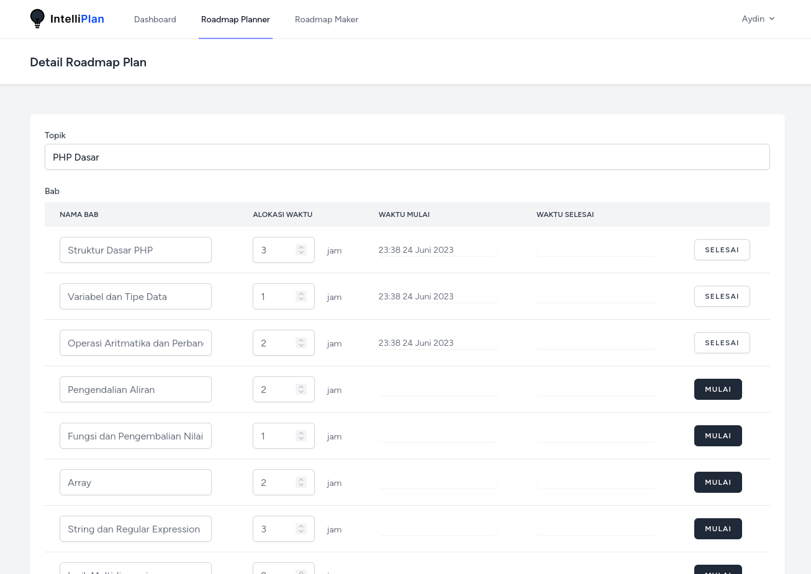
Detail Roadmap Planner

Slide 17
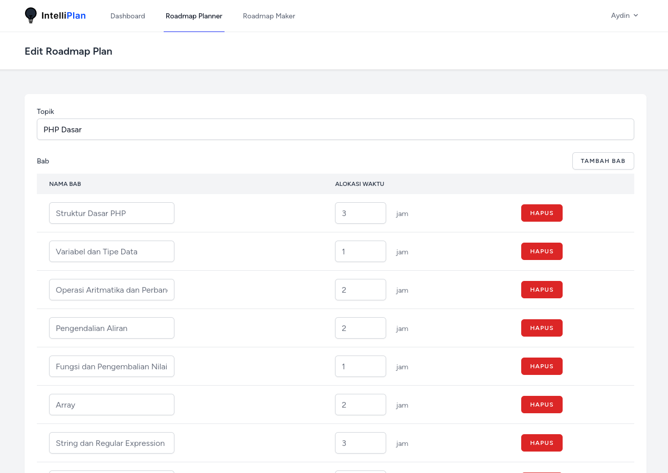
Edit Roadmap Planner

Slide 18
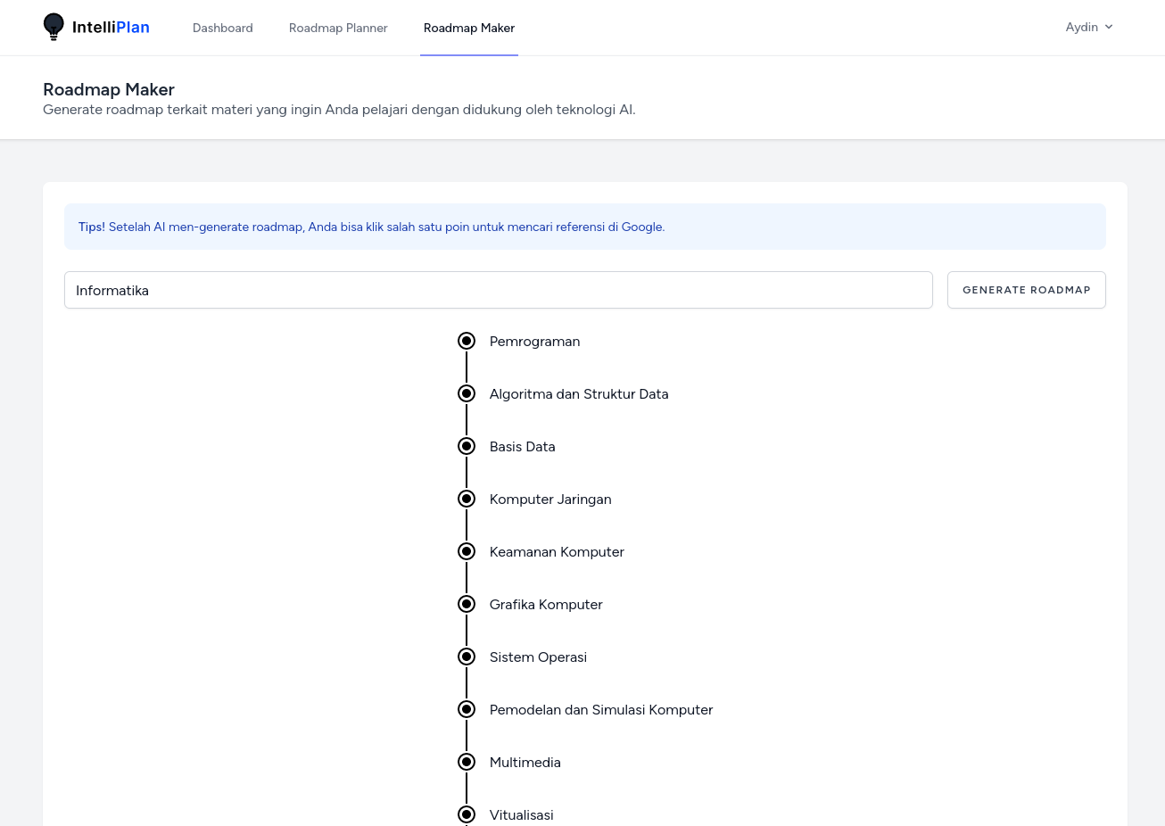
Roadmap Maker

Slide 19

thank you!

